Slide 1
www.li-fraumeni.nl www.lifraumeni.eu

Slide 2
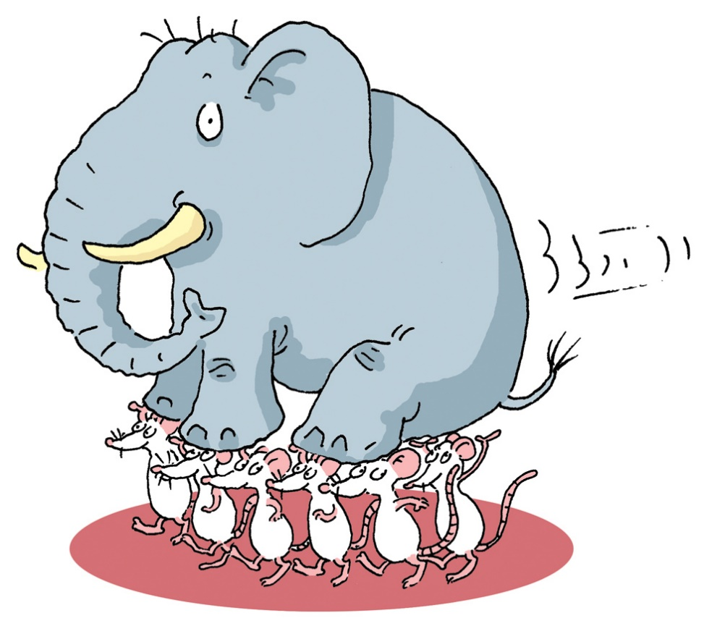
Mede dankzij BLF
- Is er een zorgstandaard.
- Is er een huisartsenbrochure
- Is informatie beschikbaar.
Maar wij kunnen het niet alleen!
Meldt je aan als vrijwilliger of wordt donateur! www.li-fraumeni.nl Info@li-fraumeni.nl

Slide 3
Even voorstellen…..
Tom van der Wal (1952) Drager: Li-Fraumeni syndroom. Bekend sinds 1999 Samen met Tonia (mijn partner) oprichters van BLF en ELFF BLF- Belangengroep Li-Fraumeni Families ELFF- European Li-Fraumeni Foundation Uit een gezin van 14 kinderen: 7 LFS dragers. 1 géén drager maar toch kanker op jonge leeftijd. 1 wel drager maar géén kanker.
6 van de dragers hebben al kanker gekregen (1 persoon 2 soorten).
4 overleden aan kanker. Respectievelijk 5, 27 ,53, 57 (+ kleinkind 3 jaar).
2 overleden door een andere oorzaak. ( doodgeboren en verdrinking) Mijn moeder was de drager Veel van haar broers en zussen zijn jong overleden. ( Er was toen nog geen preventie)

Slide 4
www.inloophuismedemblik.nl
Inloophuis Medemblik. Ook Voor Li-Fraumeni Families Beschikbaar

Slide 5
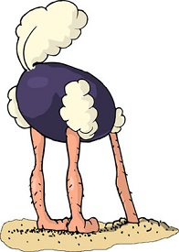
Dilemma’s
of mogelijkheden?
Geïnformeerde besluitvorming

Slide 6
Beschikbaar Huisartsen brochure ! Zorgstandaard ! Erfelijkheid ja/nee Kinderwens? kinderen testen? Vertellen ja /nee
Verzekering?
Familie?
Hypotheek? Acties ja /nee Preventie.
MRI Total body (1x p.j).
Nazorg ja/nee Centrale zorgverlener. Maatschappelijk werk. Huisarts. Specialist/arts.
Mogelijk belast
KGC
Testen of niet?
Belast
Niet belast
Maar wel familie
Alpha patiënt
Familie vertellen
Door wie?
Familiebrief
Preventie
Waar?
Toekomst ?
NKI/AVL

Slide 7
Laten testen op een LFS Mutatie… Of niet?
Wel laten testen op LFS
- Soms nog goed behandelbaar. - Snelle diagnose.
- Meer duidelijkheid.
- Begeleiding en support - Regelmatig overleg met arts.
Niet laten testen op LFS - Scheelt een hoop gedoe.
- Onzekerheid voor de andere familieleden. - Kans op een ‘te late diagnose’.
- ‘Het zal toch niet’ gevoel.
Kinderen vanaf welke leeftijd testen? Overleg dit met de Klinisch geneticus en/of arts. Dit is per familie anders! Niet getest?
Dan bij twijfel altijd naar een arts. Mogelijkheid van Screening (in overleg)

Slide 8
Indien wél belast met een LFS mutatie!
Voordelen screening
- Soms nog goed behandelbaar
- korte lijnen. - Snelle diagnose.
- Expertiseteam in de buurt. - Psychische belasting (?).
- Regelmatig zien van een arts.
- Kinderwens opties (niet belast)..
Nadelen screening - Belastende preventieve onderzoeken.
- Elk jaar naar het ziekenhuis (vaker). - Spanning voor uitslagen. - Psychische belasting (?).
Géén screening - Kans op ‘te late diagnose’
Geen belastende onderzoeken
Geen spanning voor uitslagen
Psychische belasting (?)
Zorgen over familieleden en kinderen
Kinderwens, niet belast?

Slide 9
Verzekering & hypotheek
Verzekeraars…Vaak een reden voor uitstel.
Mogen niet zomaar keuren.
Mogen ook niet alles vragen.
Mogen niets vragen of onderzoeken wat niet nodig is voor de beoordeling.
Mogen jouw informatie niet gebruiken voor andere verzekeringen.
Mogen jouw informatie niet gebruikten voor je familieleden en andersom.
Maar niet altijd terecht!!

Slide 10
Grensgetallen levensverzekering en hypotheek
De ‘vragengrens’ ligt voor 2018 Bij een levensverzekeringen op € 268.125.00
Voor arbeidsongeschiktheidsverzekeringen: € 38.877,- voor het eerste jaar. € 26.026,- voor het tweede jaar.
NB arbeidsongeschiktheidsverzekeringen eisen zijn zwaarder

Slide 11
Onder de vragengrens
De verzekeraar mag niet…..
Vragen stellen over de familie, ook niet over een erfelijke belasting.
Toevallig gevonden informatie gebruiken (Facebook. Websites etc.)
Een DNA onderzoek eisen.
Een preventief onderzoek en behandeling informatie eisen.
Een Medische keuring eisen.

Slide 12
Boven de vragengrens
De verzekeraar mag vragen om:
Erfelijke preventie operaties en onderzoeken in het verleden.
Onbehandelbare en behandelbare erfelijke ziektes in de familie .
Uitkomsten van een DNA-onderzoek.
Medewerking vragen aan een medische keuring.
Aanvullende ‘relevante’ vragen stellen.
De aanvrager is verplicht om antwoord te geven! (als er om gevraagd wordt).

Slide 13
Altijd melden met boven én ondergrens!
Verschijnselen en klachten van een erfelijke ziekte welke zich voordoen tijdens de aanvraag van de verzekering moeten altijd verplicht gemeld worden.

Slide 14
Voorkom afwijzing!
Het is belangrijk om afwijzing door een verzekeraar te voorkomen. Een afwijzing moet n.l. altijd worden gemeld en verlaagt de kans om door een andere verzekeraar te worden geaccepteerd. De patiënt zou daarom levenslang last kunnen ondervinden als gevolg van een afwijzing.
Recht op eerste kennisneming. Maak gebruik van je recht om het medisch advies aan de verzekeraar, opgesteld door de geneeskundig adviseur, als eerste in te zien. Je zal daar vooraf én schriftelijk een verzoek moeten indienen bij de medische dienst van de verzekeraar. Blokkeringsrecht. Je hebt dan ‘blokkeringsrecht’ en mag de geneeskundig adviseur verbieden het advies aan de verzekeraar door te sturen. Zo kan afwijzing worden voorkomen. Je kan de aanvraag dan intrekken en met een schone lei een nieuwe aanvraag indienen bij een andere verzekeraar.

Slide 15
Dank u wel voor uw aandacht!
www.li-fraumeni.nl www.lifraumeni.nl www.lifraumeni.eu Info@li-fraumeni.nl

